Slide 1
Tensorflow slim을 이용한 캐릭터 이미지 분류

Slide 2
FindCharacter
사람 또는 동물을 분류한 비지도 학습 사례는 많음
그러나 애니메이션 캐릭터의 얼굴을 분류한 프로젝트는 거의 없음
Zi2zi의 코드만 들여다보기에는 제대로 공부가 되지 않을 것 같아 프로젝트형식으로 직접 만들어가면서 이해하는 것이 더 좋겠다고 판단하여 시작

Slide 3
Tensorflow slim
Tensorflow의 사용을 훨씬 간소화한 경량 라이브러리
단, 예제에서는 사전에 준비된 데이터(flower)밖에 사용 할 수 없음 자신의 데이터를 이용하려면 여러 곳 을 수정해줘야함
사전 학습 모델로는 InceptionV3 모델을 선택

Slide 4
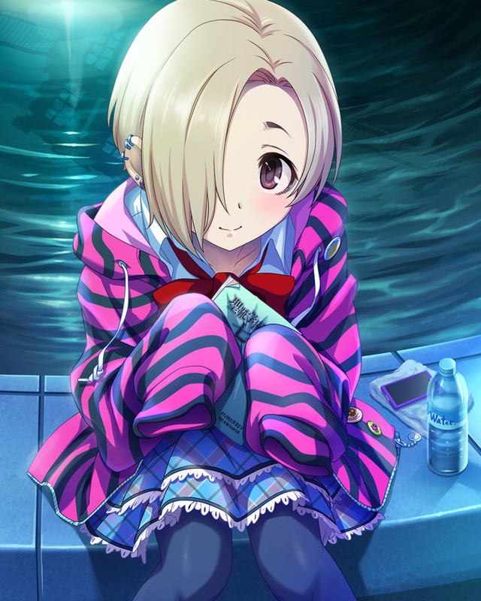


FindCharacter – 첫 테스트
3명의 캐릭터를 예시로 학습하고 분류하는 기본적인 틀 제작

Slide 5
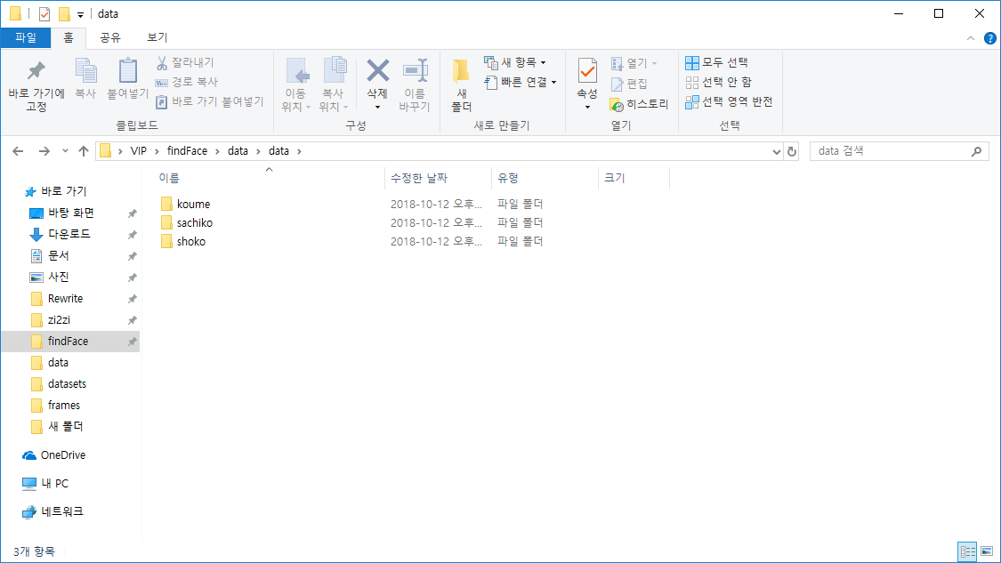
FindCharacter – 첫 테스트
3개의 클래스로 데이터를 나눔

Slide 6
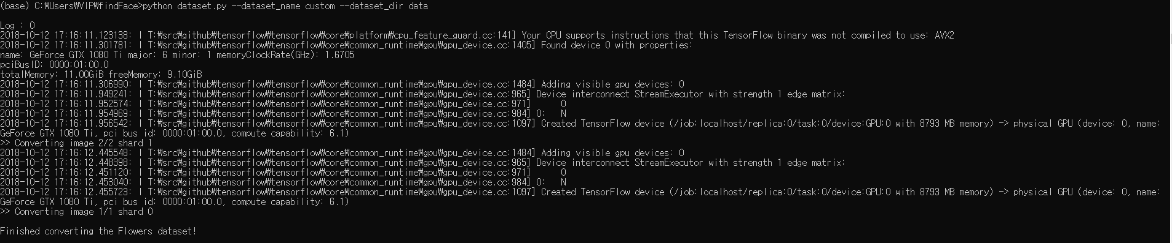
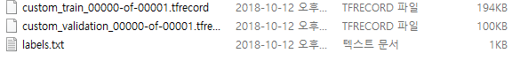
FindCharacter – 첫 테스트
dataset.py로 tfrecord파일을 생성

Slide 7
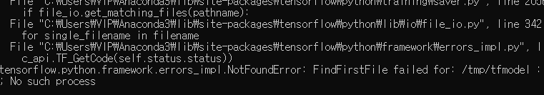
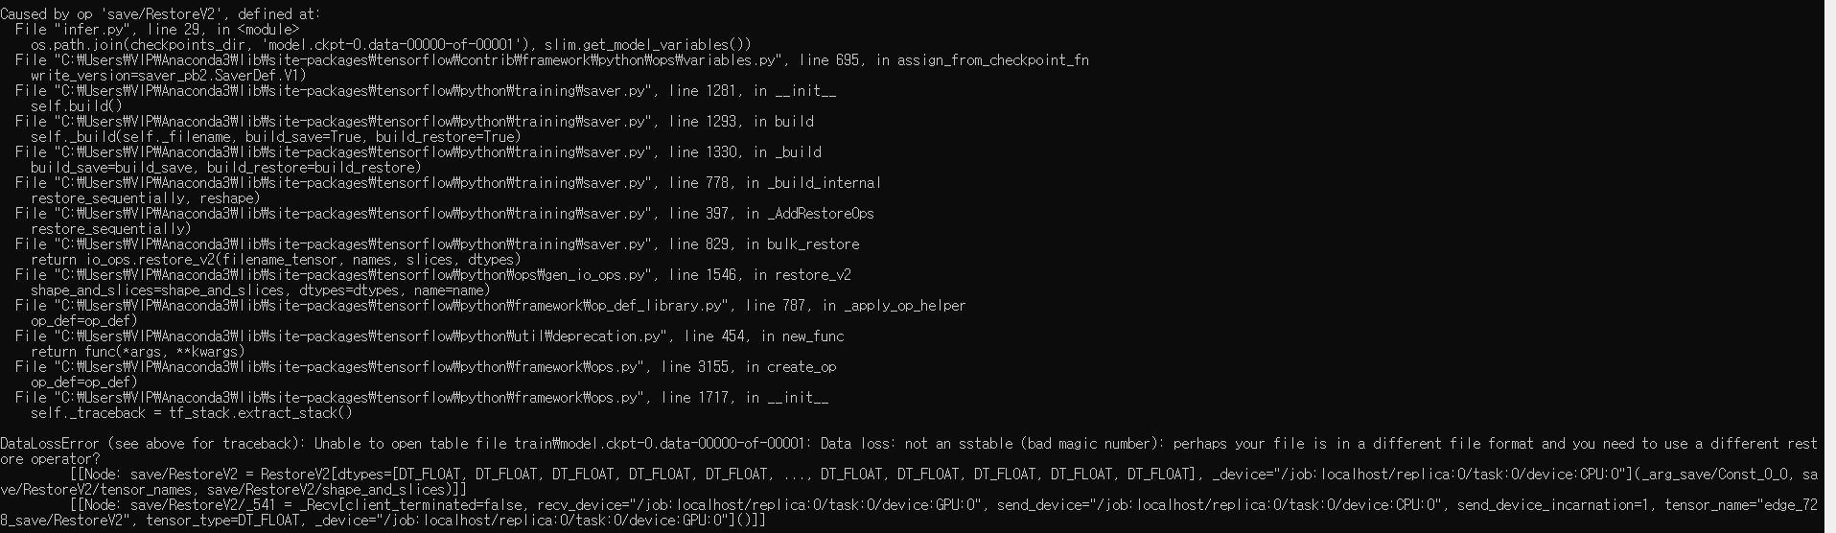
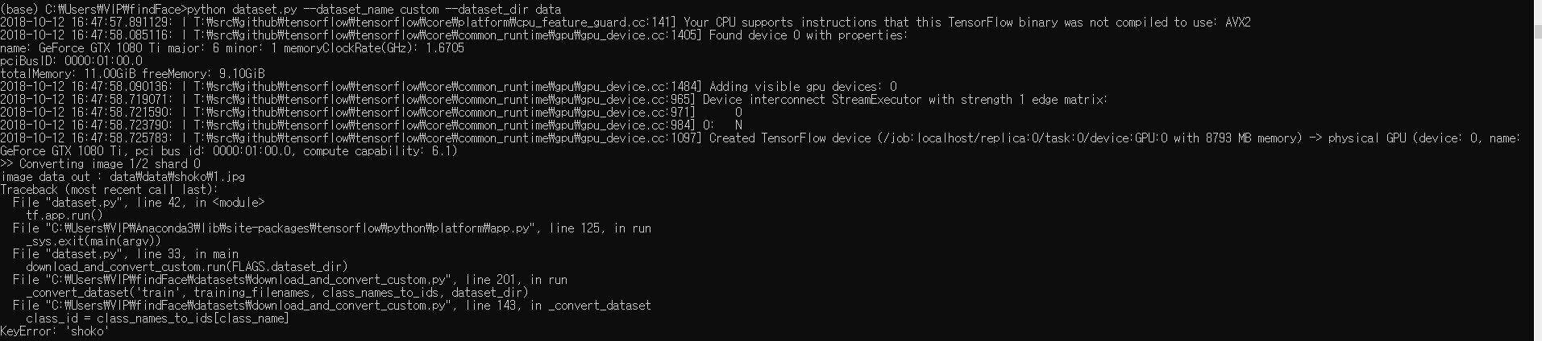
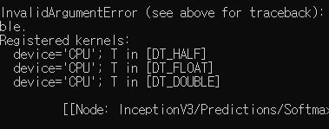
FindCharacter – 첫 테스트
문제 발생 시작 - 데이터셋을 만들고, 학습을 하고 판별하고 학습한 데이터를 이용하는 코드에 모듈까지 전부 각기 다른 곳 을 참조하여 만들다 보니 많은 오류가 발생

Slide 8
FindCharacter – 첫 테스트
Slim의 모듈 파일들을 가져와 주어야함

Slide 9
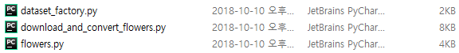
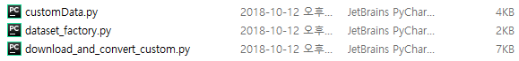
FindCharacter – 첫 테스트
Flower라는 데이터만 실행 할 수 있게 고정된 tensorflow slim의 데이터셋 파일들을 편집해줘야 함

Slide 10
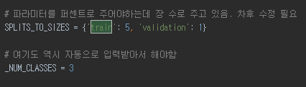
FindCharacter – 첫 테스트

Slide 11
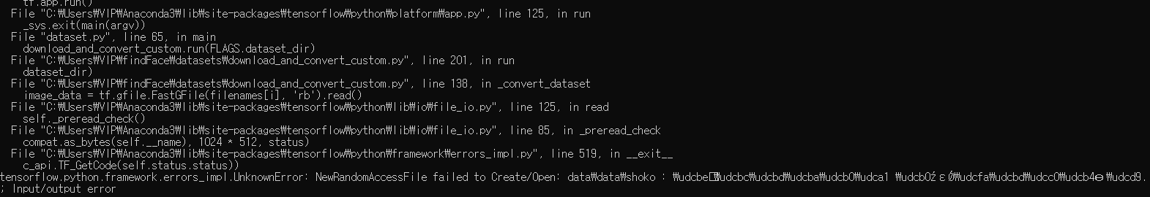
FindCharacter – 첫 테스트
데이터도 바뀌었으니 데이터를 읽는 법도 바꿔줘야 함. 파일 이름을 읽지 못하여 오류 발생

Slide 12
FindCharacter – 첫 테스트
Dict 형식으로 폴더명을 읽어서 레이블을 구성 해야 하는데 작동하지 않아 오류 발생

Slide 13
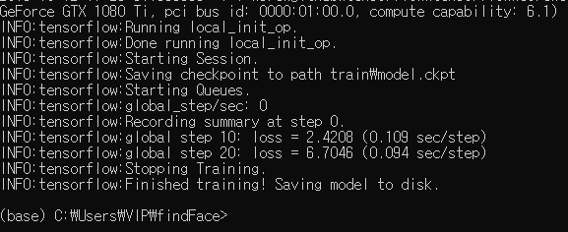
FindCharacter – 첫 테스트
train.py를 이용해 데이터 학습

Slide 14
FindCharacter – 첫 테스트
사전 준비된 모델이 맞지 않음 (ResNetV2? V1? inceptionV2? V3?)

Slide 15
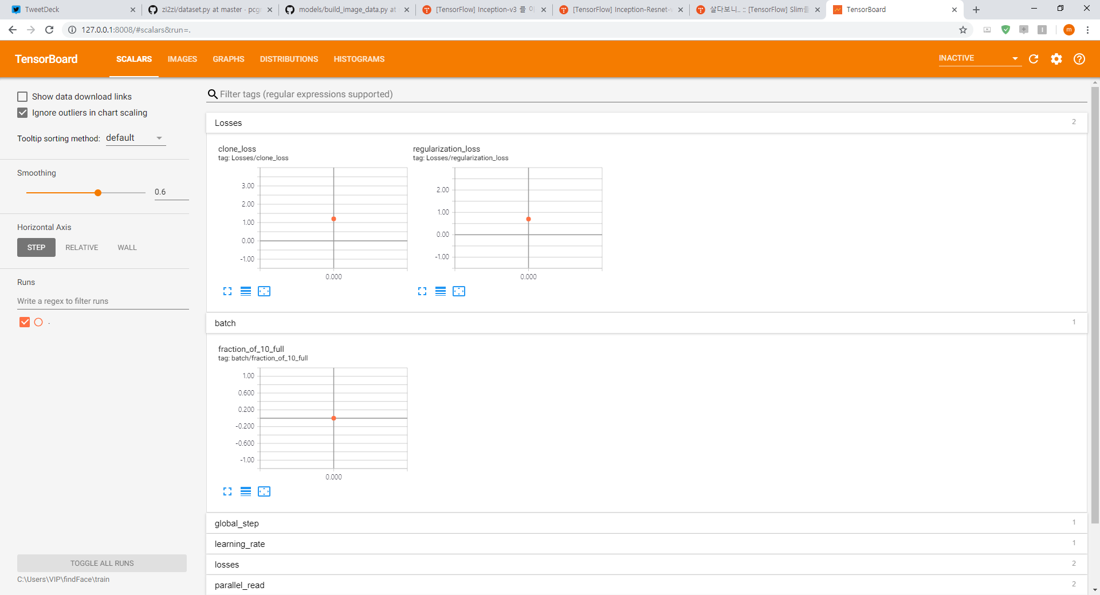
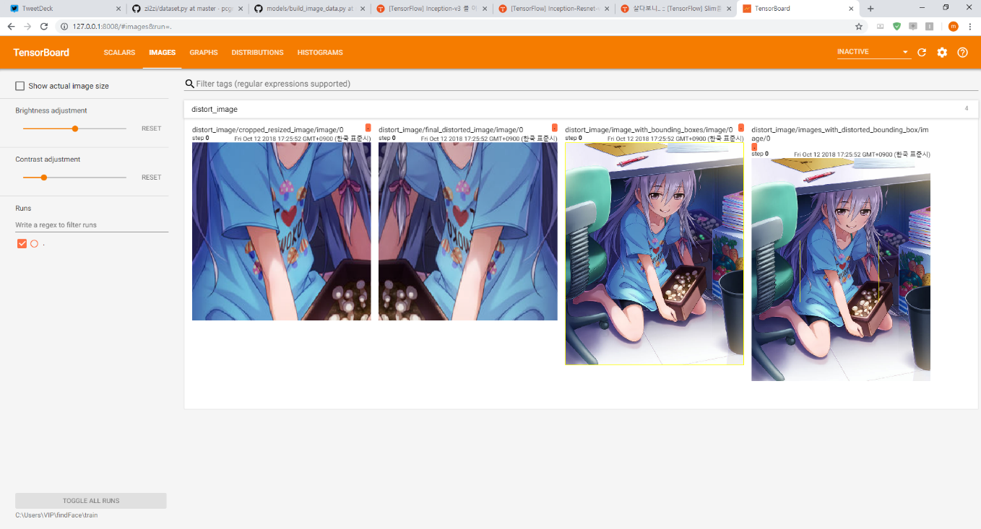
번외 – Tensor Board
Tensor board로 학습된 데이터를 열어봄. 차후 자세한 사용법 학습 필요

Slide 16
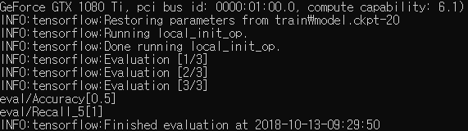
FindCharacter – 첫 테스트
Eval.py를 통해 학습한 모델의 정확도 판별

Slide 17
FindCharacter – 첫 테스트
Eval.py를 통해 학습한 모델의 정확도 판별

Slide 18


FindCharacter – 첫 테스트
Infer.py로 이미지를 넣어 학습한 모델을 사용하여 판별

Slide 19
FindCharacter – 차후 목표
다량의 데이터로 학습 후 결과 확인
학습의 정확도를 높일 수 있는 방법 연구 (이미지 크롭 등)
사용된 모델 inceptionV3에 대해 알아보기

Slide 20
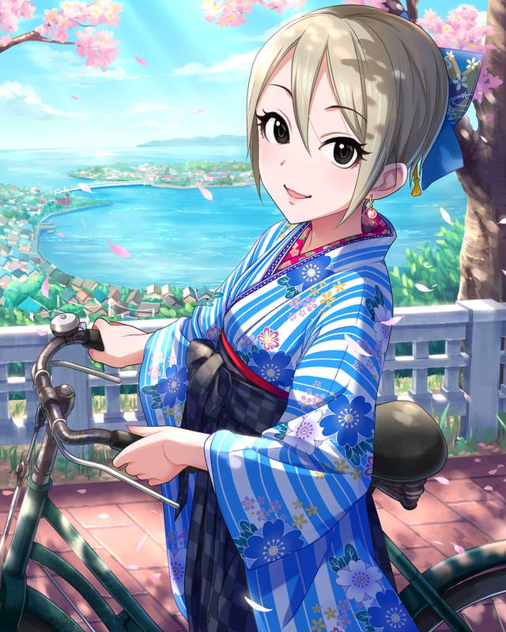
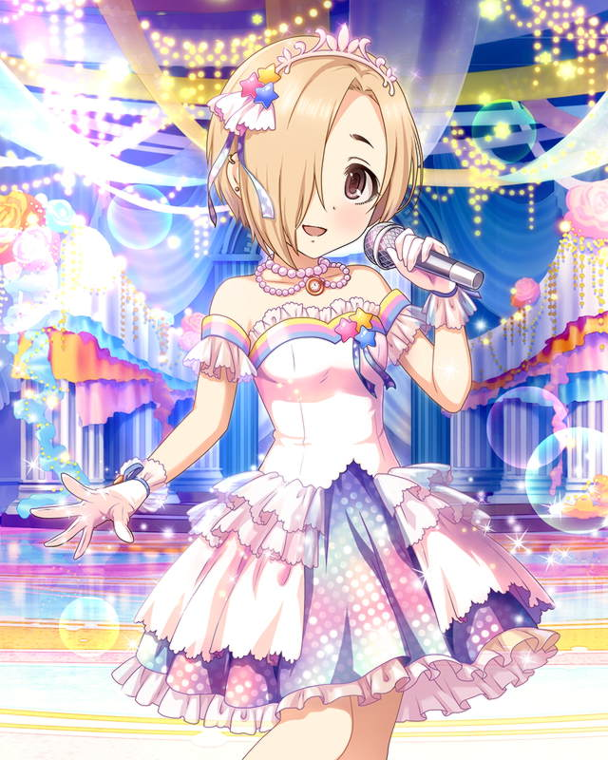
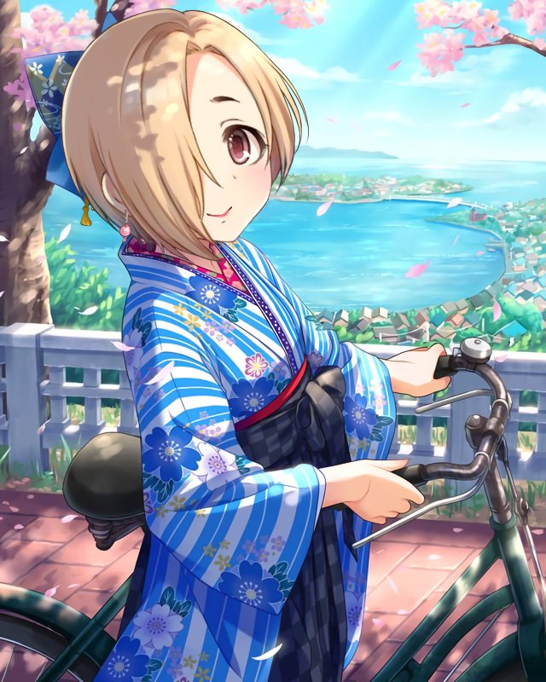
FindCharacter – After?

